Slide 1
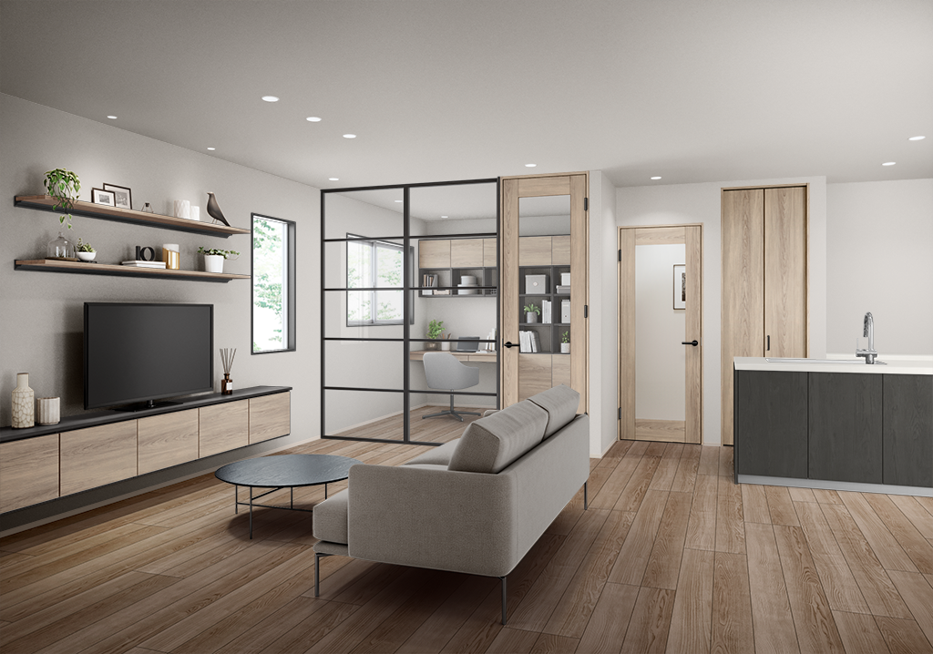
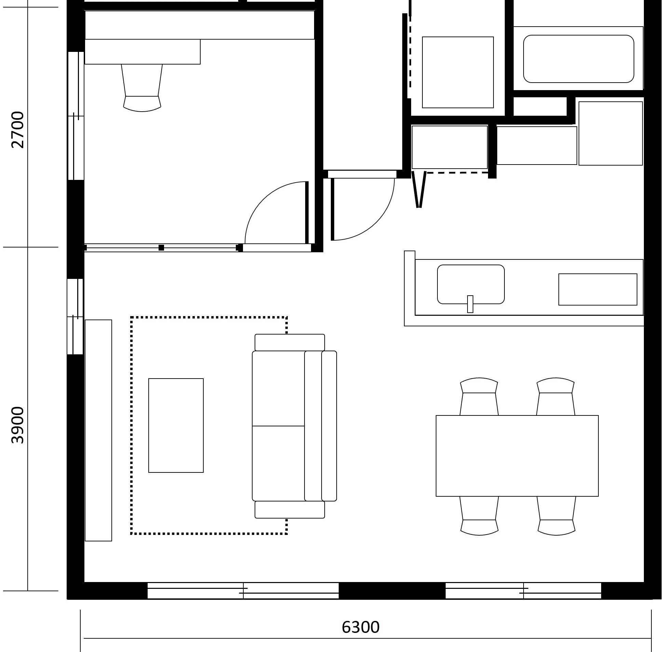
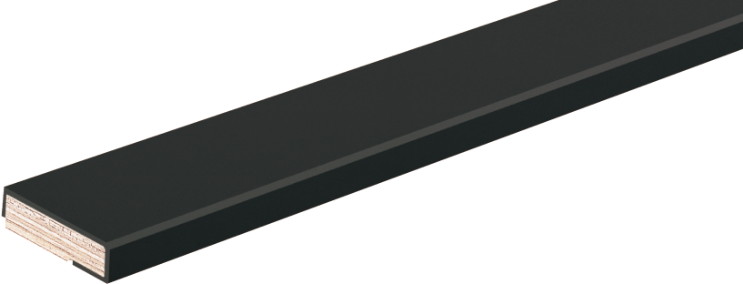
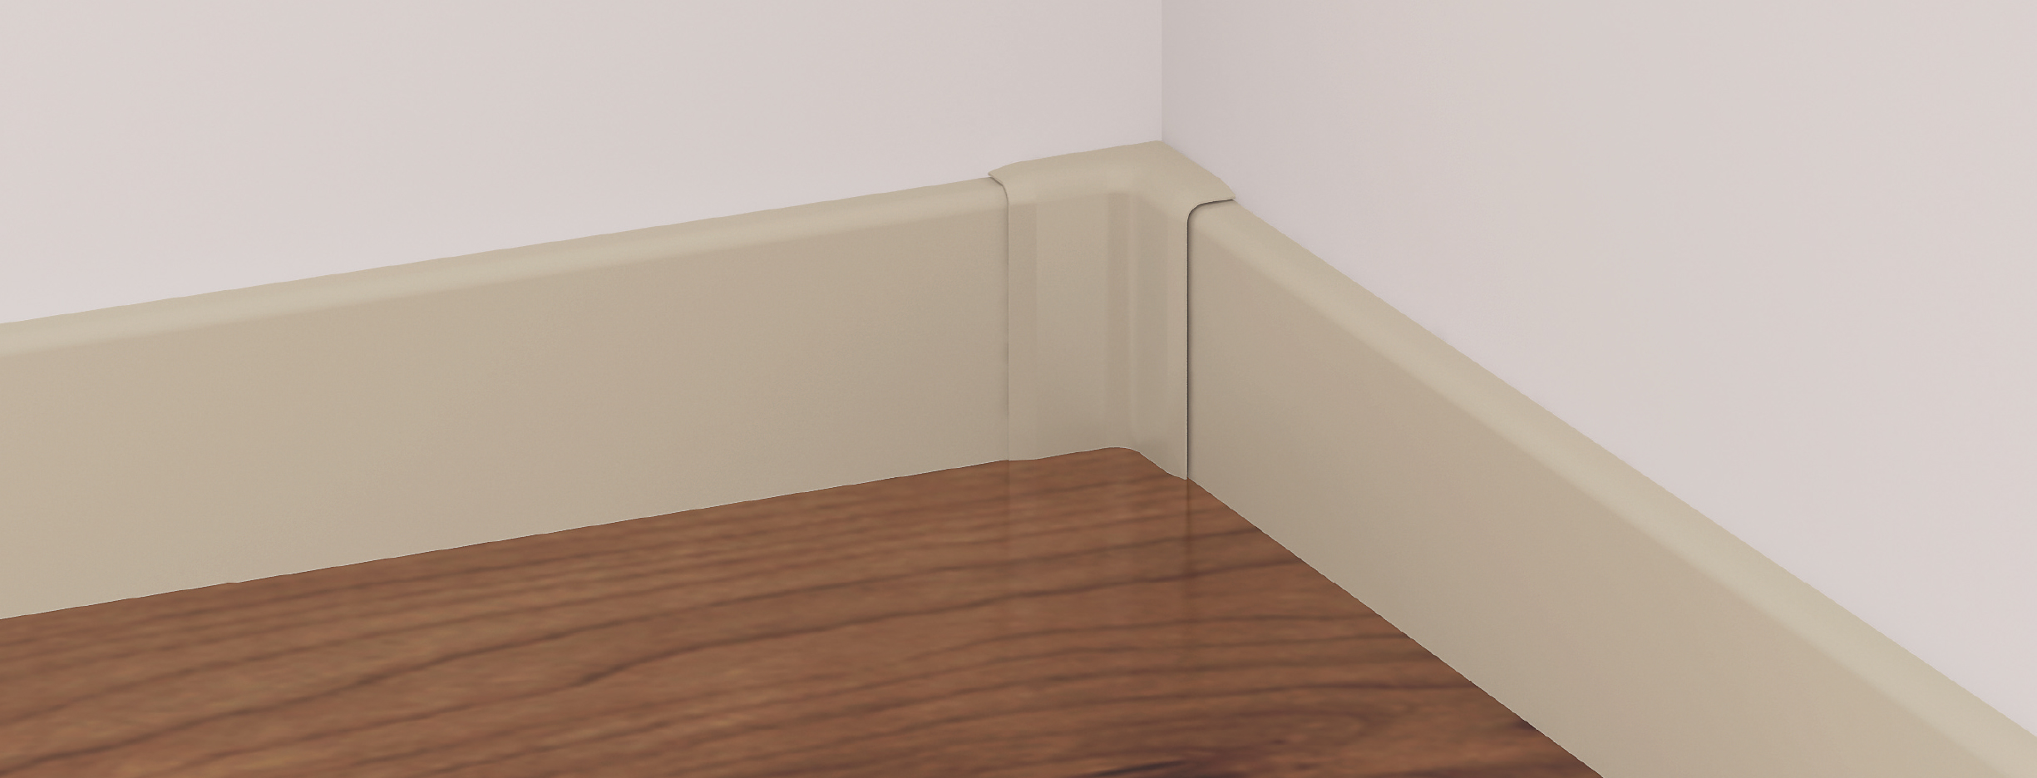
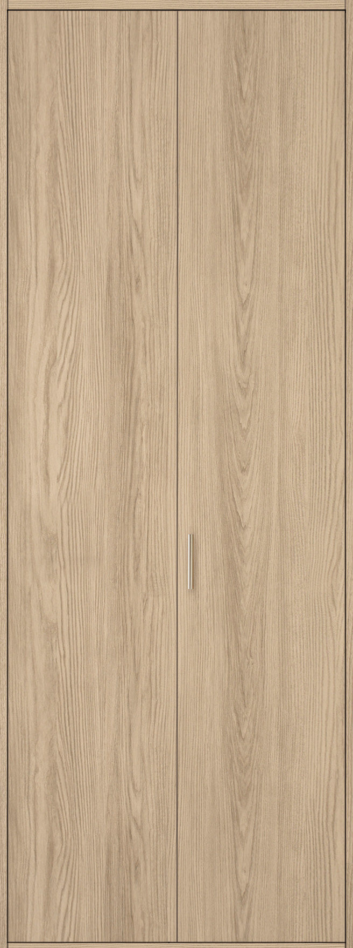
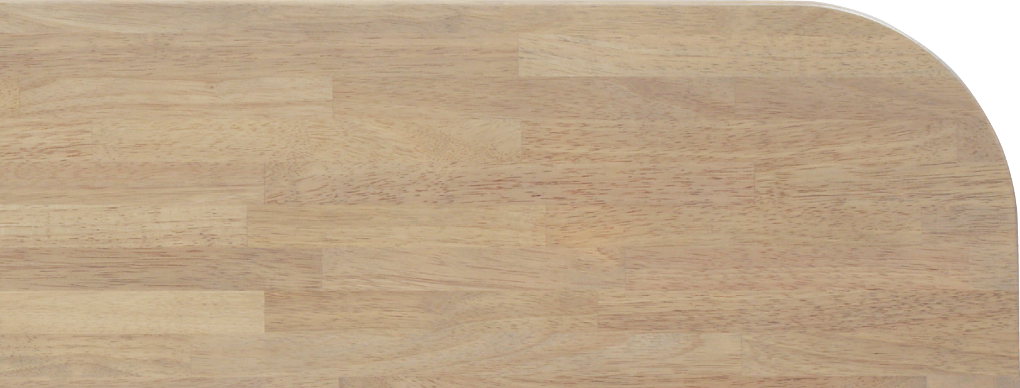
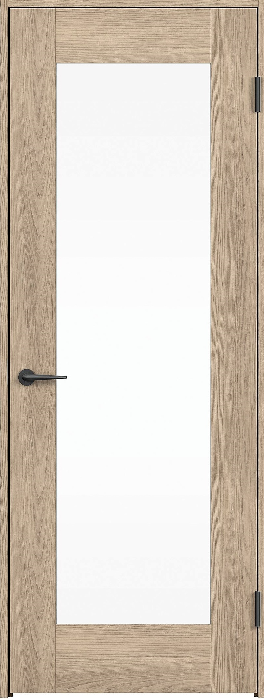
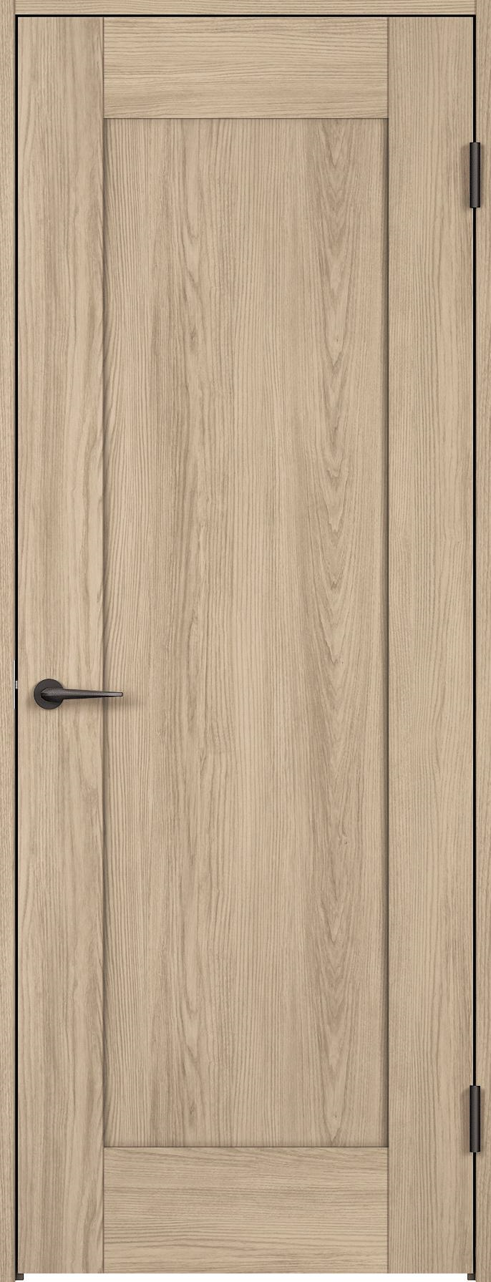
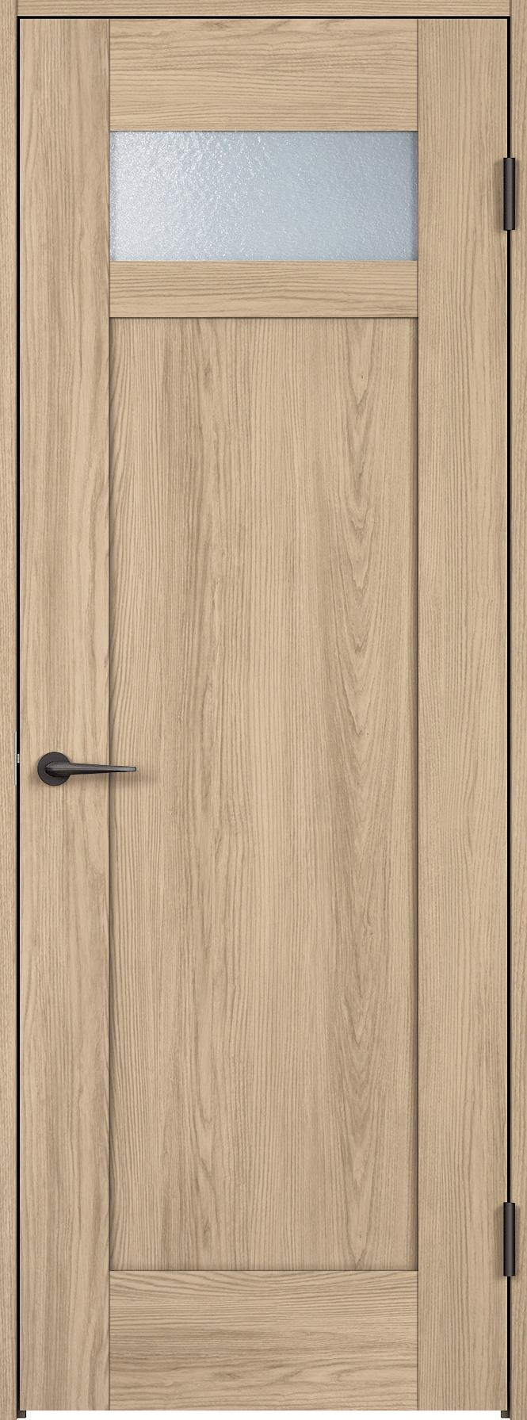
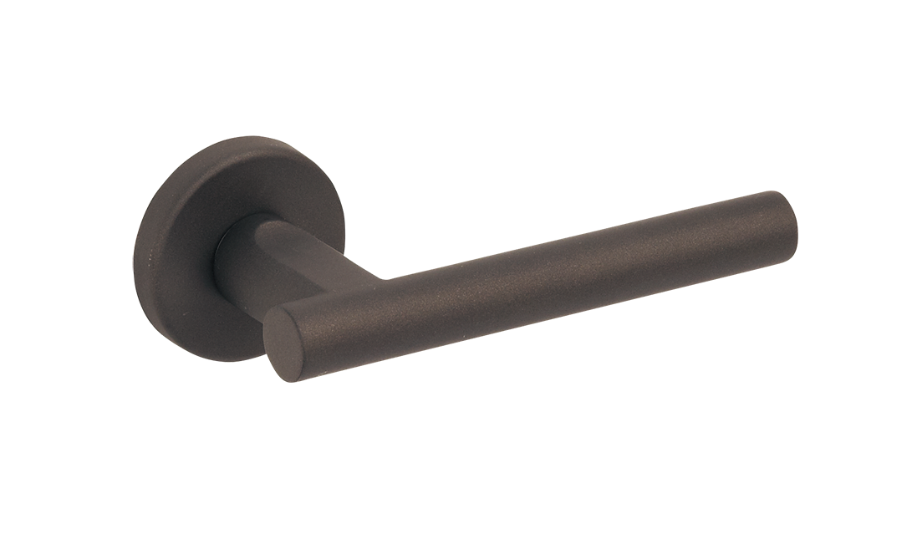
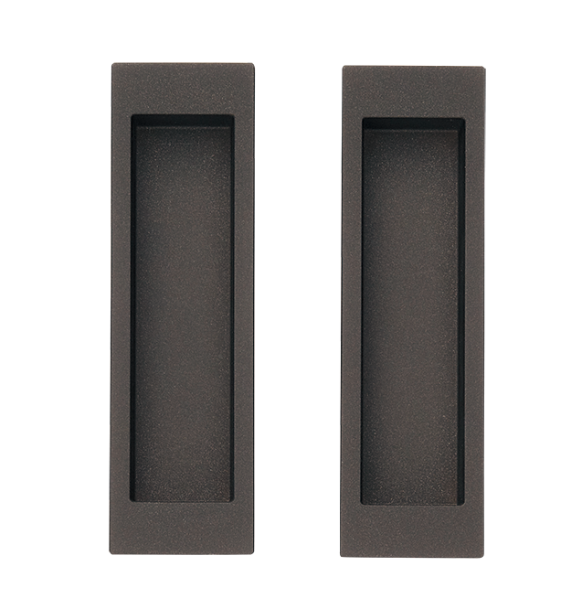
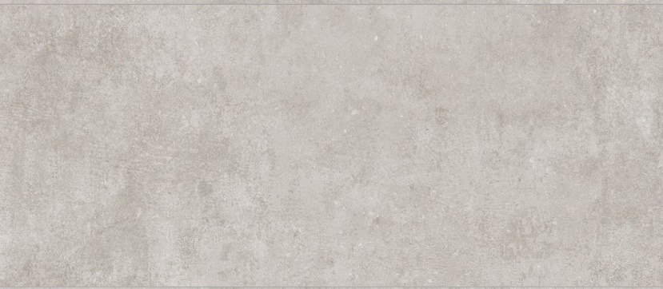
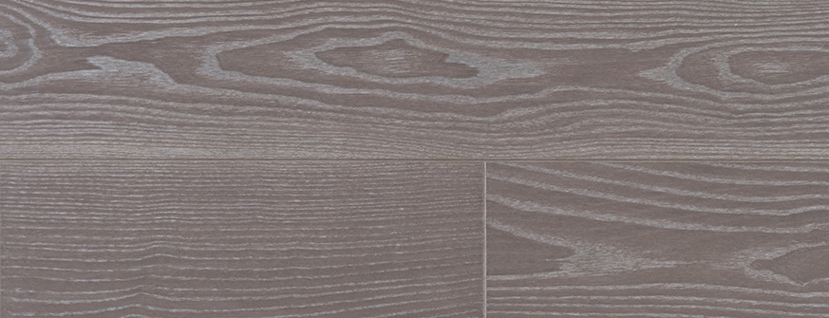
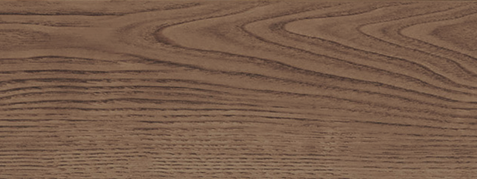
SMART Life Style - MODERN
SM-MO-02
造作部材 窓枠固定型
造作部材 スマート幅木
オフブラック柄
パールグレー柄
グレージュアッシュ柄
インテリアカウンター
内装ドア
収納用建具 折れ戸
LDK
洋室
洗面
MD型
PC型
DE型
ハンドル（A2型）
グレージュアッシュ色
オフブラック色（塗装）
角型引手（C1型）
床材
ベリティスフロアー
オフブラック色（塗装）
PA型（フラットタイプ）
エイジドチェスナット柄
グレージュアッシュ柄
イラストはイメージ図になります。また、印刷物と実物では色柄が異なりますので、現物の商品サンプルなどでお確かめください。

